Slide 1
NL Java 스터디 1회차

Slide 2
Java 등장 배경
가전기기 어플리케이션 개발 위해 등장
Oak 라는 언어에서 시작
플랫폼 독립적인 구조를 갖기 위해, VM(가상 머신)을 구현하고 그 위에서 프로그램이 동작하도록 했음
1990년 대 네트워크 붐을 타고 서버 환경 프로그래밍 언어로 널리 쓰이게 되었다.

Slide 3
Java 특징
1. 객체지향
2. 플랫폼 독립적
3. 간단함(C, C++ 대비)
4. 분산 프로그래밍 지원
5. 멀티 스레드

Slide 4
객체 지향 이 대체 뭔가요?
세계의 모든 것이
객체간의 상호작용에 의해 이루어진다!
=> 세상 모든 것이 객체(Object)로 이루어져 있다.

Slide 5
객체 지향의 특징(중요함)
추상화(Abstraction)
여러 객체에 공통적으로 사용되는 특징을 추출하는 과정
캡슐화(Encapsulation)
하나의 클래스 안에 데이터와 기능을 담아 정의하고, 중요한 데이터나 복잡한 기능은 숨기고, 외부에서 사용에 필요한 기능만 공개하는 것
상속(Inheritance) A extends B
기존에 존재하는 객체의 속성과 기능을 상속받아 사용하는 것
다형성(Polymorphism)
같은 타입 또는 같은 기능의 호출로 다양한 효과를 가져오는 것

Slide 6
기본 문법 살펴보기

Slide 7
클래스란?
아까 Java의 객체 지향 프로그래밍에서, 모든 것은 >> 객체 << 라고 했다.
객체를 설계하는 파일 -> 클래스
구성
[modifiers] class className {
[modifiers] datatype dataName;
[modifier] className() {}
[modifier] returnType methodName ([arguments]) {
// method 내용
}
}
4. Modifier : (지시자, 접근자, 제한자…) -> “다른 객체”에서 자신에 대해 접근, 사용에 대한 제한을 나타낸다.

Slide 8
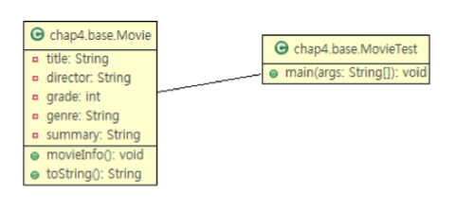
클래스를 만들어봅시다.

Slide 9
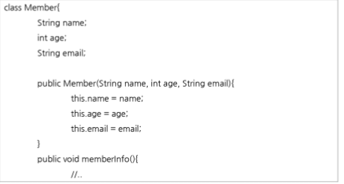
멤버 변수
객체 내에서 정의되는 변수
메모리 영역 중 heap 에 생성 된다.
Static 변수 : >> 클래스가 메모리에 로딩될 때 << 메모리 할당이 이루어지며, 자동 초기화 됨. 클래스 제거시 제거
Instance 변수 : >> 객체 생성 시 << 자동 초기화. 객체 제거 시 제거
<- 멤버 변수
<- 생성자
<- 메서드

Slide 10
클래스 생성자
객체를 생성 시 자동 호출되는 기능 -> 객체 초기화에 주로 쓰임
규칙
클래스와 이름이 같아야함
리턴 타입이 없어야 함
반드시 있어야 함( 생략 가능하지만, 컴파일러가 자동으로 만들어줌)
<- 얘가 생성자

Slide 11
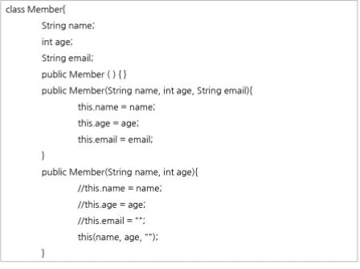
( 생성자 )오버로딩
Argument가 다른 다양한 형태로 (생성자)를 정의
다양한 형태로 객체를 생성할 수 있도록 함.
사용자가 직접 생성자를 정의하게 되면 default constructor 가 삽입되지 않으므로 생성자 정의 시 같이 정의해준다.
<- 얘도 생성자
<- 얘도 생성자

Slide 12
메서드
객체가 수행할 수 있는 기능을 정의
역시 오버로딩 가능
전달할 결과값이 있다면 결과값의 타입을 리턴 타입으로 설정
전달할 결과값이 없을 경우 void 타입으로 설정
<- 멤버 변수
<- 생성자
<- 메서드

Slide 13
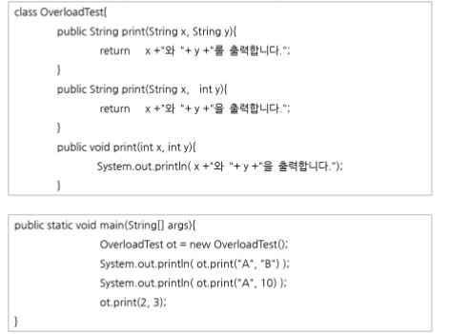

메서드 오버로딩
같거나 비슷한 일을 하는 메서드 구현 시에 이름을 같게 정의해서 사용을 편리하게 함
이름은 같고, 파라미터는 반드시 달라야 함.
제한자나 리턴 타입은 상관 없음

Slide 14
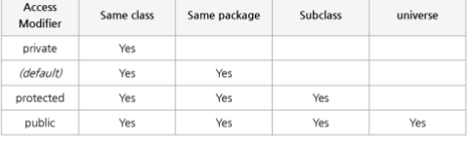
접근 지시자(제한자)
Private : 같은 클래스 내에서만 사용 가능
(default) : 아무 것도 정의하지 않았을 경우, 같은 클래스, 같은 패키지 내에서만 사용 가능
Protected : 패키지가 다르면 사용 불가, 상속을 받았다면 사용 가능
Public : 어디서나 사용 가능

Slide 15
캡슐화(객체지향의 특징)
클래스를 설계 할 때 데이터(멤버 변수)와 기능(메서드) 를 클래스라는 틀에 넣어서 설계하기
중요한 데이터나 복잡한 구현을 숨기기 (private)
사용에 꼭 필요한 기능만을 공개하여 정의하기(public)
방법
중요하거나 상세한 구현은 숨긴다. (private)
접근에 필요한 기능만 public 으로 -> 주로 main 메서드나 생성자
Getter, Setter 로 접근 및 제어 한다.

